Slide 1
Презентація на тему:
“Населення Франції”
Підготували
Учениці 10-Б класу
Лілякевич Ірина та
Крат Ліля

Slide 2
Зміст
-Динаміка населення;
-Міське й сільське населення;
-Народи Франції;
-Релігійний склад;
-Національний склад;
-Найбільші міста;
-Висновок.

Slide 3
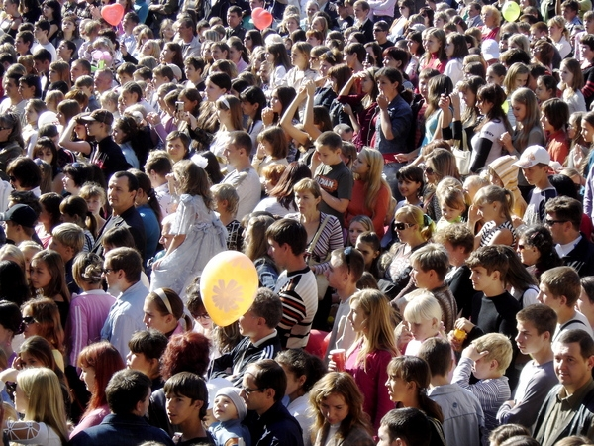
Динаміка населення
Народжуваність - 12,73 народжень/1000 чоловік (2008 р.)
Смертність - 8,48 смертей/1000 чоловік (2008 р.)
Природний приріст - 0,574 %, 346 тис осіб(2010 р.)
Середня густота населення — 108 осіб на 1 км2.
Франція, яка торік уперше перетнула 65-мільйонний бар'єр за кількістю населення, залишається одним із лідерів у Європі за рівнем народжуваності та середньої тривалості життя.Франція значно перевищила середньостатичний показник приросту населення в Європі. Зокрема, якщо в середньому він становить 10% упродовж 30 років, то французи обігнали інші нації з показником 18%.Показник середньої тривалості життя у Франції для чоловіків зафіксовано на відмітці 78,1 року, для жінок - 84,8 року.

Slide 4
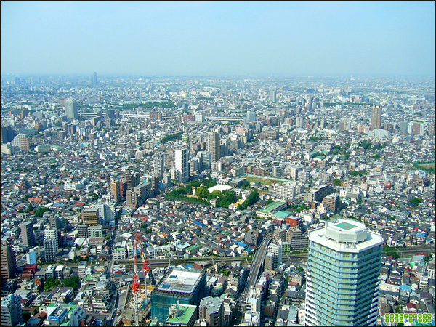
Міське й сільське населення
Населення Франції налічує близько 65 млн чол. На континентальній території Франції проживає 60 876136 чол. За чисельністю населення Франція займає 20-е місце серед 192 держав - членів ООН.У Франції :
сільське населення - 23%;
міське населення - 77%. Чисельність населення найбільших міст: Міста з населенням від 1 до 3 мільйонів осіб: Париж - 2,2 млн. (2009 р.)Марсель - 1,6 млн. (2007 р.) Ліон - 1,4 млн. (2007 р.) Лілль - 1,3 млн. (2007 р.) Тулуза - 1,1 млн. (2007 р.) Щільність сільського населення: високий рівень щільності сільського населення (більше 97 осіб на 1 км ) характерний для родючих районів Північної Франції, морського узбережжя Бретані, рівнин Ельзасу і долин річокРона і Сона.

Slide 5
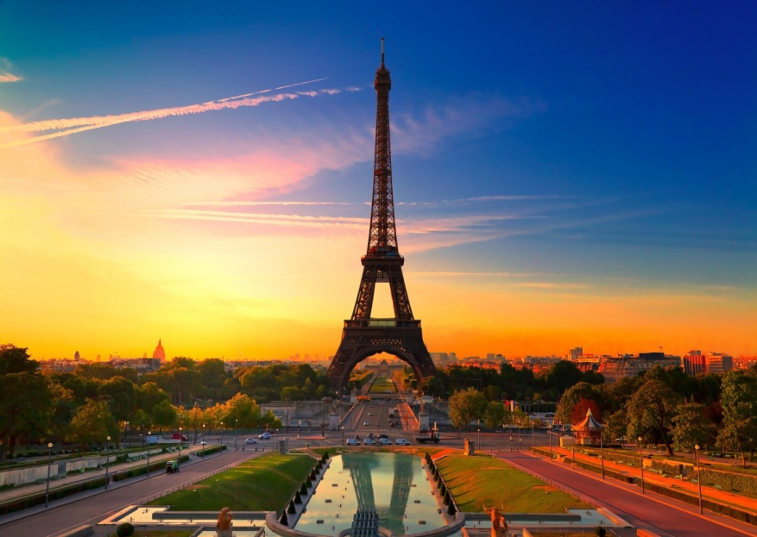
Народи Франції
Народи Франції - сукупність національних і етнічних груп, що населяють Францію. Більшість населення країни нині вважає себе французами і говорить французькою мовою. У північних і північно-східних регіонах країни населення має змішане галло-романо-германське походження, на заході і в центрі галло-романське, на півдні - переважно романське з домішкою галльських, грецьких і мавританських елементів часів пізньої Римської імперії. Після централізації Франції, намітилася тенденція до уніфікації національного самовизначення її жителів під загальною назвою французи. Іммігранти мусульмани, як правило, швидко переходять на французьку мову, зберігаючи при цьому прихильність національної релігії, культури і традицій.Близько 800000 вірмен живуть у Франції.

Slide 6
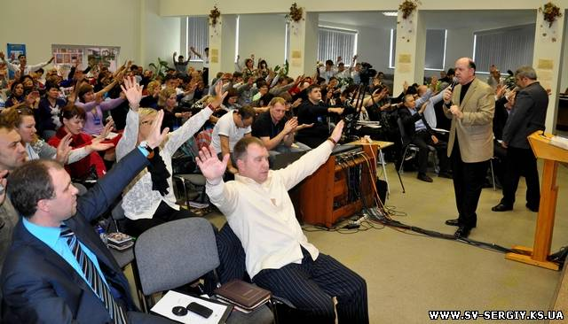
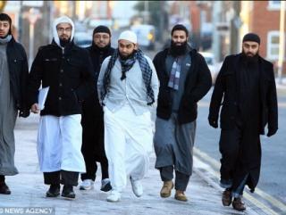
Релігійний склад
Згідно з опитуванням, проведеним у січні 2007 року, 51% французів вважають себе католиками, 31% визначають себе як агностики чи атеїсти, 10% заявили, що належать до інших релігійних течій чи не мають думки з цього приводу, 4% - мусульмани, 3% - протестанти, 1% - іудеї. За даними Le Monde, у Франції 5 мільйонів чоловік симпатизує буддизму, але практикують цю релігію близько 600 000 чоловік, з них 65% - дзен-буддизм. За деякими даними, нараховується біля 400 тис. православних.
католики - 51%,
інші-10%
мусульмани - 4%,
протестанти - 3%,
юдеї - 1%.

Slide 7
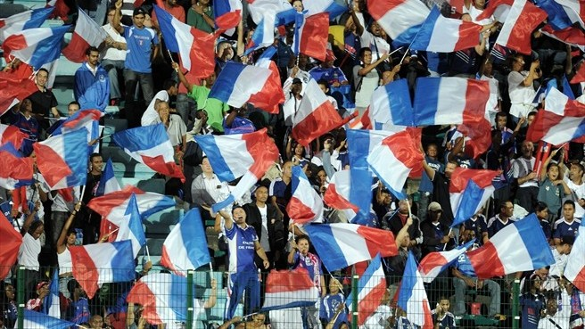
Національний склад
Понад 85 % населення — французи - нащадки кельтських племен (галлів), які були завойовані і романізовані Стародавнім Римом. Крім власне французів, на окраїнах невеликими групами живуть корсиканці, каталонці, баски, бретонці, фламандці, ельзасці, які є місцевими етнічними групами або за своїм походженням і мовою близькі до сусідніх народів. Найбільшою серед цих груп є ельзасці на кордоні з Німеччиною, які говорять німецькою та французькою мовами. Крім того проживає 4,7 млн. іноземців - іммігрантів (алжирці, португальці, італійці, іспанці, вірмени та інші). Приблизно 10% населення країни має іноземне походження (тобто не були громадянами Франції на момент народження), з них 5% отримали французьке громадянство.

Slide 8
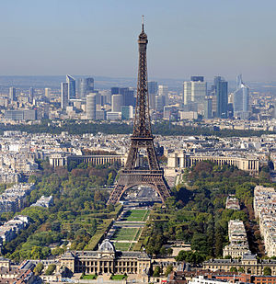
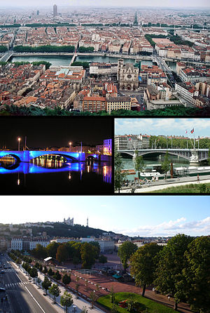
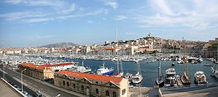
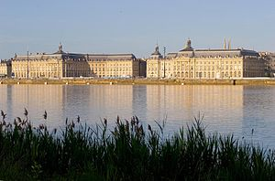
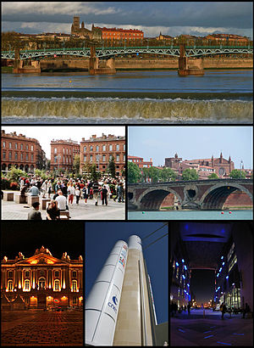
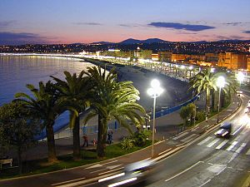
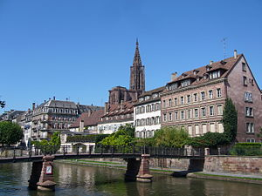
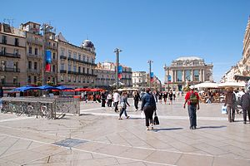
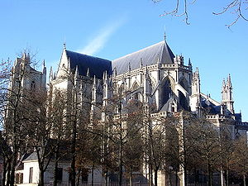
Найбільші міста
Париж
Марсель
Ліон
Тулуза
Нант
Ніцца
Старсбург
Бордо
Монпельє

Slide 9
Висновок
Франція- однонаціональна країна. До початку ХІХ ст. Франція була найбагатолюднішою країною в Європі. Проте вона й першою серед держав регіону відчула на собі процес зменшування народжуваності. Значних втрат населення країна зазнала під час світових війн у ХХ ст. Нині для демографічної ситуації Франції характерний перший тип відтворення населення. Країна має додатне сальдо міграцій. Сюди прибуває багато тимчасових робітників із Португалії, Іспанії, країн північної Африки.

